Slide 1
电路仿真程序设计
陈诗元 傅沁宜

Slide 2
程序采用MFC自动生成的基于DOC-VIEW结构的SDI界面，CCircuit_SimulationDoc类由CDocument类派生而来，主要负责文件的存取以及数据的存储和操作；CCircuit_SimulationView类由具有滚动条支持的CScrollView类派生而来，主要负责图形界面、对话框，提供用户交互的方式以及事件的响应，通过调用CCircuit_SimulationDoc类的数据成员进行数据的修改和读取。
基本原理介绍

Slide 3
程序特色
优化了图形界面，提供了便于操作的图形界面，包括可以进行鼠标中键拖动画布，元件的连线、缩放与拖动，示波器的删除以及元件属性的修改等等。
提供了电路的保存和读取。
对屏幕进行网格化处理，同时连线始终正交，使得界面更加干净整洁。
程序采用bitmap的方式进行绘图：先在内存中的某块区域进行绘图，再将其中的一部分复制到显示器上，从而尽量减少屏幕的重绘，因此在用户拖动、拉伸窗口时避免冗余的计算以及屏幕的闪动，大大提高反应效率
提供了右键菜单以及存储和读取的功能

Slide 4
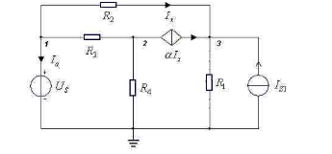
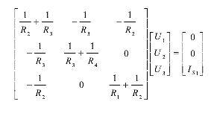
节点电位法求解电路方程
Exa.图示电路中，共存在0，1,2，3四个节点。把其中3个节点电位当作变量，另一个节点电位置0，由电流守恒定律可列方程如下：
2
1
3
0

Slide 5
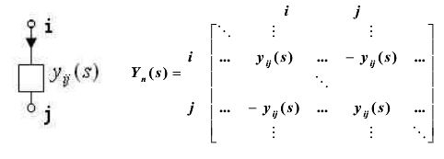
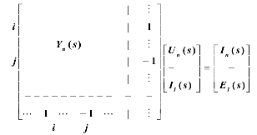
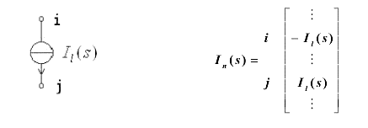
元件设置
无源阻抗：R,L,C
电导矩阵
电压源
增设求解变量Il(s)取代i端电压，列出如右边矩阵所示方程。
电流源
矩阵方程右边加上电流源流入流出端口分别加上正的电流源项和负的电流源项。

Slide 6
叠加原理
存在多个电流源电压源的情况，电路状态相当于它们独立存在时的情形的叠加

Slide 7
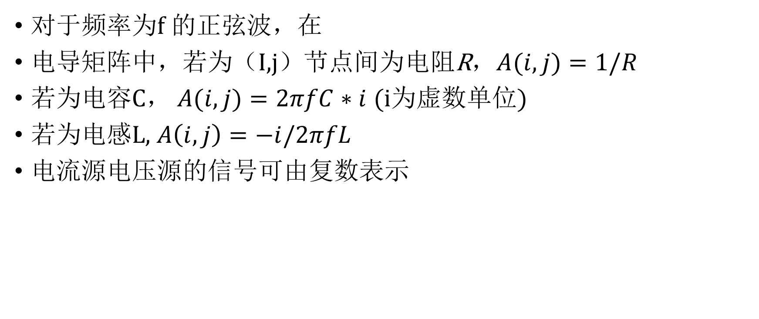
复数计算
对于频率为f 的正弦波，在
电导矩阵中，若为（I,j）节点间为电阻R，$A(i,j)=1/R$
若为电容C，$A(i,j)=2πfC∗i$ (i为虚数单位)
若为电感L, $A\left(i,j\right)=−i/2πfL$
电流源电压源的信号可由复数表示

Slide 8
傅里叶分解
由快速傅里叶变换可以把周期信号（如正弦波，锯齿波，方波）分解成不同频率的正弦波。然后分别带入复数矩阵中计算电位。再用傅里叶反变换叠加即得最终结果
。

Slide 9
程序设计：
电路仿真通过mfc调用了matlab软件进行矩阵计算和波形输出。调用通过matlab配套的软件matcom来把matlab语言文件翻译成C语言。因此在程序中加载定义头文件’matlab.h’和lib文件就可以实现matlab的调用。

Slide 10
Simu类
以上仿真通过Simu类来完成，simu类定义如下：
class Simu
{
public:
Simu(void){reU.resize(nodes.size(),0);}//初始化各点电位
~Simu(void);
//Mm 类是记录写入写出matlab的数据,其中含有记录矩阵元素的成员变量r(),可以记录int, *char等类型的数据。默认为double型矩阵。Mex_d记录的为电导矩阵。
Mm mex_d;
Mm cacu_d;//系数矩阵
int nodesnum;//节点总数
vector < vector< complex<double> > > mexv_d;//电导矩阵
vector < vector< complex<double> > > cacuv_d;//系数矩阵
vector< complex<double> >reU;//返回电位
void mexdInitI(int simusourceno);
void mexdInitE(int simusourceno);
Mm isource(Mm N, Mm d, Mm I, Mm Ip, Mm In, Mm &U);
//计算某电流源对各node点电压的贡献，返回电压值复数
Mm usource(Mm N, Mm d, Mm U, Mm Up, Mm Un, Mm &Uout);
//计算某电压源对各node点电压的贡献，返回电压值复数
Mm sinfigure(Mm X, Mm xpoint, Mm CH1, Mm CH2, Mm ch1on, Mm ch2on, Mm ch1char, Mm ch2char, Mm timechar);
//画波形图
}

Slide 11
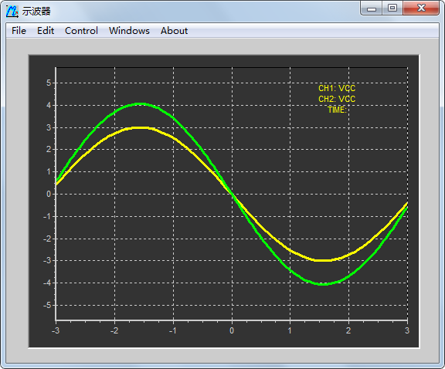
波形图

Slide 12
Matlab使用
引入了matlab。由于matlab的版本与vs不同，所以通过dll调用失败了。但因为有第三方软件matcom实现了m文件向c语言的转化。这样调用的好处是可以即时调试对m文件内容进行修改。Matlab作为数学计算是一个理想的软件，它语言简单绘图方便，本身带有电路仿真的模块。本程序只是用了它矩阵功能和绘图功能。

Slide 13
Demos
Demos
Demos
谢谢！
Demos
Demos
Demos
Demos
Demos
Demos
Demos

